Slide 1
人教版高中选修五化学课件
第5章 进入合成有机高分子化合物的时代
5.3 功能高分子材料
MENTAL HEALTH COUNSELING PPT
讲解人：xippt 时间：2020.6.1

Slide 2
学习目标
1.了解功能高分子材料的含义及在实际应用上的意义。
2.了解复合材料的含义,知道复合材料的性能和用途。

Slide 3
功能高分子材料
1.含义
功能高分子材料(又称新型高分子材料)是指既有传统高分子材料的机械性能,又有某些特殊功能的高分子材料。这其中包括具有新型 的高分子材料,还包括在合成高分子的 上引入某种 ,使其显示出在光、电、磁、声、热、化学、生物、医学等方面的特殊功能。
主链或支链
功能原子团
骨架结构

Slide 4
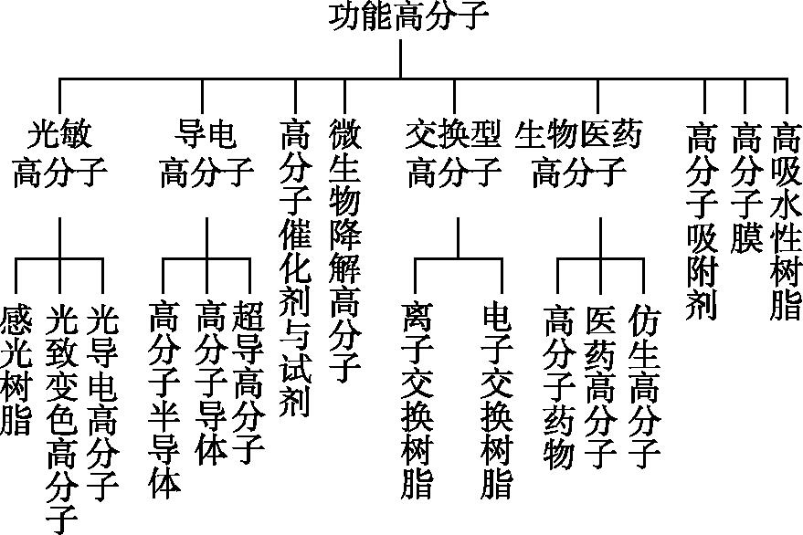
功能高分子材料
2.已知的功能高分子品种和分类如下

Slide 5
功能高分子材料
3.高吸水性树脂
(1)合成方法
①对 等天然吸水材料进行改性,在它们的高分子链上再接上含
的支链,以提高它们的吸水能力。
②以带有 的化合物为单体,均聚或共聚得到亲水性高聚物。
淀粉、纤维素
强亲水性原子团
强亲水性原子团

Slide 6
功能高分子材料
(2)性能
可吸收几百至几千倍大于自身质量的水,同时 能力强,还能耐一定的挤压作用。
(3)应用:
干旱地区用于农业、林业、植树造林时抗旱保水,改良土壤,改造沙漠。又如,婴儿用的“尿不湿”可吸入其自身重量约几百倍的尿液而不滴不漏,可以保证婴儿夜晚安睡和白天的活动。
保水

Slide 7
功能高分子材料
【思维拓展】
制造橡胶要经过硫化工艺,将顺丁橡胶的线型结构连接为网状结构。在制备高吸水性树脂时也要加入交联剂,以得到具有网状结构的树脂。为什么要做成网状结构?
[答案]
[提示] 橡胶工业中将线型结构连接为体型结构是为了增加橡胶的功能,防止老化;高吸水性树脂将线型结构连接为体型结构可使它既吸水又不溶于水。

Slide 8
功能高分子材料
例1 下列各选项中,对相应高分子材料的分类、功能的说法正确的是 ( )
选项 | 高分子材料 | 类型 | 功能
A | 黏合剂 | 功能高分子材料 | 黏合作用
B | 涂料 | 功能高分子材料 | 保护作用
C | 离子交换树脂 | 功能高分子材料 | 分离和提纯
D | 聚乙烯醇 | 功能高分子材料 | 制人工心脏

Slide 9
功能高分子材料
[答案] C
[解析] 黏合剂属于传统的高分子材料,A错误;
涂料是一种涂于物体表面后能形成坚韧保护膜的物质,属于传统高分子材料,常用于家具、汽车、船舶等表面,可以起到保护、美化的作用,B错误;
离子交换树脂属于功能高分子材料,主要用于硬水软化、海水淡化以及其他方面的分离提纯,C正确;
聚乙烯醇属于功能高分子材料,具有良好的吸水功能,可以用于制作“尿不湿”等,用于制作人工心脏的材料主要有硅橡胶、聚氨酯橡胶等,D错误。

Slide 10
功能高分子材料
【易错警示】
易混淆传统合成材料和功能高分子材料,将有机玻璃、塑料、合成橡胶、合成纤维等传统合成材料误认为是新型高分子材料。常见的功能高分子材料有光敏高分子、导电高分子、高分子催化剂与试剂、交换型高分子、生物医药高分子、高分子吸附剂、高分子膜、高吸水性树脂等。

Slide 11
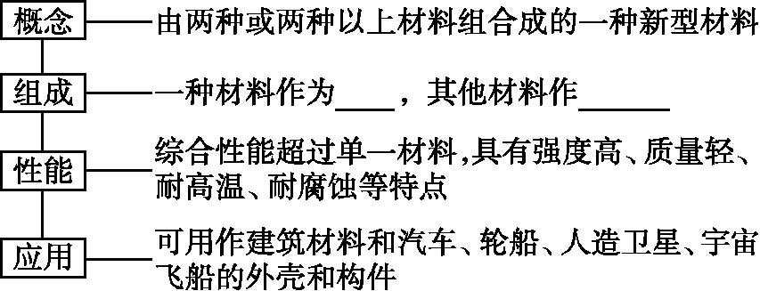
复合材料
基体
增强体

Slide 12
复合材料
【思维拓展】
复合材料的基体和增强材料都有哪些?
[答案] 复合材料的基体材料分为金属和非金属两大类。金属基体常用的有铝、镁、铜、钛及其合金,非金属基体主要有合成树脂、橡胶、陶瓷、石墨、碳等。增强材料主要有玻璃纤维、碳纤维、硼纤维、芳纶纤维、碳化硅纤维、石棉纤维、金属丝和硬质细粒等。

Slide 13
复合材料
例2 下列说法不正确的是 ( )
A.玻璃钢是以玻璃纤维作为增强体、合成树脂作基体的复合材料
B.飞机机身的复合材料大多是以金属为增强体、纤维为基体的复合材料
C.制造网球拍用的复合材料是在合成树脂的基体中加入了碳纤维作增强体
D.航天飞机机身使用的隔热陶瓷瓦是由纤维和陶瓷复合而成的材料制成的
[答案] B
[解析] 飞机机身的复合材料大多是以纤维为增强体,金属为基体的复合材料,而B项中将基体与增强体颠倒。

Slide 14
复合材料
【规律小结】
功能高分子材料和复合材料的比较
材料名称 | 功能高分子材料 | 复合材料
概念 | 既具有传统高分子材料的机械性能,又具有某些特殊功能的高分子材料 | 两种或两种以上材料组合成的新型材料,分为基体和增强体
性能 | 不同的功能高分子材料,具有不同的特殊性质 | 一般具有强度高、质量轻、耐高温、耐腐蚀等优异性能
应用 | 用于制作高分子分离膜、人体器官等 | 用于汽车工业、机械工业、体育用品、航空航天等

Slide 15
当堂自测
1.判断正误(正确打“√”,错误打“×”)
(1)功能高分子材料有传统高分子材料的机械性能和某些特殊功能 ( )
(2)丙烯酸钠是高吸水性树脂的主要成分 ( )
(3)高吸水性树脂加交联剂使其由体型结构变为线型结构,利于吸水和耐挤压( )
(4)高分子分离膜用于污水、工业废液处理和海水淡化等 ( )
(5)复合材料可用作汽车、轮船和人造卫星的外壳,具有强度高、质量轻、耐高温、耐腐蚀等性能 ( )
√
×
×
√
√

Slide 16
当堂自测
2.在高科技工业上,有的高分子材料能用在能量的转换上。如传感膜能把化学能转化为电能,热电膜能把热能转化为电能等,这种高分子材料是( )
A.高分子膜
B.医用高分子材料
C.生物高分子材料
D.液晶高分子材料
[答案] A
[解析] 医用高分子材料可用于制造人体器官及医疗器械;从材料的一般用途和性能上分析只有选项A符合题意。

Slide 17
当堂自测
3.高分子材料发展的主要趋势是高性能化、功能化、复合化、精细化和智能化,下列材料不属于功能高分子材料的是 ( )
A.用于生产光盘等产品的光敏高分子材料
B.用于制造CPU芯片的良好半导体材料单晶硅
C.能用于生产“尿不湿”的高吸水性树脂
D.能导电的掺杂聚乙炔
[答案] B
[解析] B项中半导体材料单晶硅,属于传统的无机非金属材料。
A项中光敏高分子材料、C项中高吸水性树脂、D项中导电高分子材料均属于功能高分子材料。

Slide 18
当堂自测
4.复合材料的使用使导弹的射程有了很大的提高,其主要原因在于 ( )
A.复合材料的使用可以使导弹承受超高温的变化
B.复合材料的使用可以使导弹的质量减轻
C.复合材料的使用可以使导弹能承受超高强度的变化
D.复合材料的使用可以使导弹能承受温度的剧烈变化
[答案] B

Slide 19
当堂自测
5.化合物A(CH₃— )涂在手术后的伤口上,数秒内可发生加聚反应而固化,是一种固化迅速的医用高分子缝合材料。这种化合物是由三种单体合成的。试回答:
(1)合成化合物A的三种物质是HCN、 、 (用结构简式表示)。
(2)写出A发生固化的反应方
程式: 。
CH₃—C≡C—COOH
CH₃CH₂OH

Slide 20
备用习题
1.下列说法不正确的是 ( )
A.高吸水性树脂属于功能高分子材料
B.食品包装袋、食物保鲜膜等材料的主要成分是聚乙烯
C.人造纤维、合成纤维和光导纤维都是有机高分子化合物
D.高分子化合物的结构大致可以分为线型结构、支链型结构和网状结构三类
[答案] C
[解析] 高吸水性树脂属于功能高分子材料,故A正确;
食品包装袋、食物保鲜膜等材料的主要成分是聚乙烯,对人体无害,故B正确;
人造纤维、合成纤维都是有机高分子化合物,光导纤维的主要成分是二氧化硅,不是有机高分子化合物,故C错误;
高分子化合物的结构大致可以分为三类:线型结构、支链型结构和网状结构,故D正确。

Slide 21
备用习题
2.下列属于复合材料的是 ( )
A.钢化玻璃
B.光导纤维
C.玻璃钢
D.氮化硅陶瓷
[答案] C
[解析] 钢化玻璃是普通玻璃高温熔融,急剧冷却得到的,属于无机非金属材料,故A错误;
光导纤维主要成分是二氧化硅,属于无机非金属材料,故B错误;
玻璃钢是由玻璃与树脂混合制成的,前者是无机非金属材料,后者是有机高分子合成材料,故玻璃钢是两种材料复合成的复合材料,故C正确;
氮化硅陶瓷属于新型无机非金属材料,故D错误。

Slide 22
备用习题
3.用高分子塑料骨钉取代钛合金骨钉是医学上的一项新技术,这种塑料骨钉不仅具有相当的强度,而且可在人体内水解,使骨科病人免遭拔钉的痛苦。合成这种塑料骨钉的原料能与强碱溶液反应,也能在浓硫酸条件下形成环酯。则合成这种塑料骨钉的原料是 ( )
A.CH₂ CH—CH₂Cl
B.CH₂ CH—COOH
C.CH₃—CH(OH)—COOH
D.H₂N—CH₂—COOH
[答案] C
[解析] 能与强碱反应则应有羧基或酚羟基;能形成环状酯,则分子中同时含有—OH和—COOH,故选C。

Slide 23
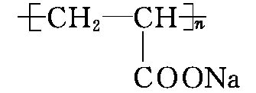
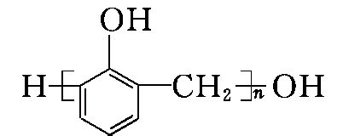
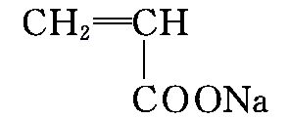
备用习题
4.[2018·北京四中期末考试] 根据所学髙分子化合物知识回答下列问题。
(聚丙烯酸钠) (涤纶)
(酚醛树脂)
(1)合成聚丙烯酸钠的单体的结构简式是 ,反应类型是 。
加聚反应
[解析] (1)合成聚丙烯酸钠的单体的结构简式是CH₂ CHCOONa,根据聚丙烯酸钠的结构简式可知,反应类型是加聚反应。

Slide 24
备用习题
4.[2018·北京四中期末考试] 根据所学髙分子化合物知识回答下列问题。
(聚丙烯酸钠) (涤纶)
(酚醛树脂)
(2)合成涤纶有两种单体,其中能和NaHCO₃反应的单体的结构简式是 ,其核磁共振氢谱的峰面积比是 。
1∶2(或2∶1)
[解析] (2)合成涤纶有两种单体,其中能和NaHCO₃反应的单体中含有羧基,则其结构简式为 ,其核磁共振氢谱的峰面积比是1∶2(或2∶1)。

Slide 25
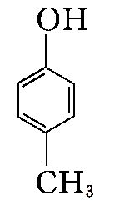
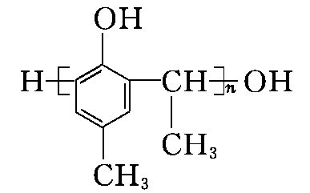
备用习题
(3) 和乙醛在酸性条件下也可以发生类似于制备酚醛树脂的反应,此反应
的化学方程是 。
n +nCH₃CHO +(n-1)H₂O
[解析] (3) 和乙醛发生的缩聚反应类似于制酚醛树脂的反应,其化学方为
n +nCH₃CHO +(n-1)H₂O。

Slide 26
备用习题
(4)以1,3-丙二醇与对苯二甲酸为原料,在一定条件下合成聚酯的化学方程式为
。
+nHOCH₂CH₂CH₂OH +(2n-1)H₂O
[解析] (4)1,3-丙二醇与对苯二甲酸合成聚酯的反应为缩聚反应。

Slide 27
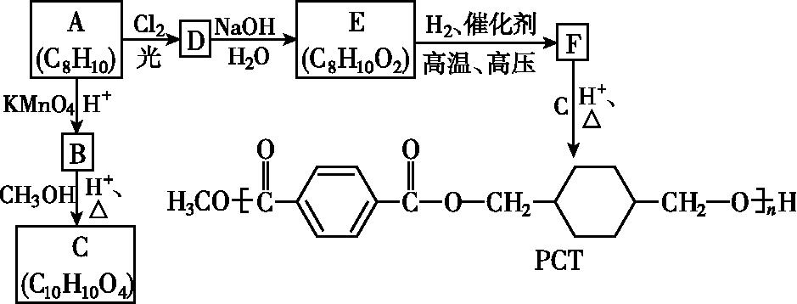
备用习题
5.PCT是一种新型聚酯材料,下图是某研究小组合成PCT的路线。
图1-1-1
请回答下列问题:
(1)由A生成D的化学方程式为 。
+2Cl₂

Slide 28
备用习题
酯化反应(或取代反应)
(2)由B生成C的反应类型是 ,C的化学名称为
。
(3)由E生成F的化学方程式为 ,该反应的类型为 。
(4)D的同分异构体中为单取代芳香化合物的有
(写结构简式)。
(5)B的同分异构体中,能发生水解反应,且苯环上一氯代产物只有一种的是
(写结构简式)。
对苯二甲酸二甲酯
+3H₂
加成反应
、 、

Slide 29
版权声明
感谢您下载xippt平台上提供的PPT作品，为了您和xippt以及原创作者的利益，请勿复制、传播、销售，否则将承担法律责任！xippt将对作品进行维权，按照传播下载次数进行十倍的索取赔偿！
1. 在xippt出售的PPT模板是免版税类(RF:
Royalty-Free)正版受《中国人民共和国著作法》和《世界版权公约》的保护，作品的所有权、版权和著作权归xippt所有,您下载的是PPT模板素材的使用权。
2. 不得将xippt的PPT模板、PPT素材，本身用于再出售,或者出租、出借、转让、分销、发布或者作为礼物供他人使用，不得转授权、出卖、转让本协议或者本协议中的权利。

Slide 30
备用习题
[解析] 由PCT可逆推出C为 ,F为 ,据此可以推断出其他物质: 、 、
。
(4)D的单取代芳香化合物的同分异构体中,只含1个苯环,侧链是—C₂H₃Cl₂,有—CH₂CHCl₂、—CCl₂CH₃、—CHClCH₂Cl三种。
(5)对苯二甲酸的同分异构体中,能发生水解反应,说明其为酯类物质,苯环上一氯取代产物只有一种,说明其结构为苯环的对位有两个相同的取代基,即 。

Slide 31
人教版高中选修五化学课件
第5章 进入合成有机高分子化合物的时代
感谢各位的聆听
MENTAL HEALTH COUNSELING PPT
讲解人：xippt 时间：2020.6.1

